Slide 1
第一章：MATLAB概述
MATLAB是MATrix LABoratory(矩阵实验室)的缩写，是由美国MathWorks公司于20世纪80年代初推出的一套以矩阵计算为基础的、适合多学科、多种工作平台的功能强劲的大型软件。MATLAB将科学计算、数据可视化、系统仿真和交互式程序设计功能集成在非常便于使用的环境中，具有编程效率高、用户使用方便、扩充能力强、移植性好等特点。经过MathWorks公司的不断完善，目前MATLAB已经发展成为国际上最优秀的高性能科学与工程计算软件之一。
通过对章的学习，对于任何无基础的初学者都可以轻松地进入到MATLAB的殿堂，初步掌握MATLAB的历史发展，MATLAB的主要功能以及熟悉MATLAB的操作环境，为后面的进一步学习打下坚实的基础。

Slide 2
1.1 MATLAB简介
MATLAB和MATHEMATICA、MAPLE并称为三大数学软件。它在数学类科技应用软件中在数值计算方面首屈一指。MATLAB将数值分析、矩阵计算、科学数据可视化以及非线性动态系统的建模和仿真等诸多强大功能集成在一个易于使用的视窗环境中，为科学研究、工程设计以及必须进行有效数值计算的众多科学领域提供了一种全面的解决方案，并在很大程度上摆脱了传统非交互式程序设计语言(如C、Fortran)的编辑模式，代表了当今国际科学计算软件的先进水平。
MATLAB软件提供了大量的工具箱，可以用于工程计算、控制设计、信号处理与通信、图像处理、信号检测、金融建模设计与分析等领域，解决这些应用领域内特定类型的问题。MATLAB的基本数据单位是矩阵，非常符合科技人员对数学表达式的书写格式，归纳起来MATLAB具有以下几个特点：易学、适用范围广、功能强、开放性强、网络资源丰富。

Slide 3
1.1 MATLAB简介
MATLAB和MATHEMATICA、MAPLE并称为三大数学软件。它在数学类科技应用软件中在数值计算方面首屈一指。MATLAB将数值分析、矩阵计算、科学数据可视化以及非线性动态系统的建模和仿真等诸多强大功能集成在一个易于使用的视窗环境中，为科学研究、工程设计以及必须进行有效数值计算的众多科学领域提供了一种全面的解决方案，并在很大程度上摆脱了传统非交互式程序设计语言(如C、Fortran)的编辑模式，代表了当今国际科学计算软件的先进水平。
MATLAB软件提供了大量的工具箱，可以用于工程计算、控制设计、信号处理与通信、图像处理、信号检测、金融建模设计与分析等领域，解决这些应用领域内特定类型的问题。MATLAB的基本数据单位是矩阵，非常符合科技人员对数学表达式的书写格式，归纳起来MATLAB具有以下几个特点：易学、适用范围广、功能强、开放性强、网络资源丰富。

Slide 4
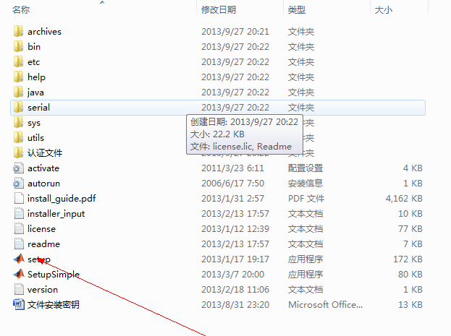
1.2 MATLAB的安装、退出及卸载
MATLAB的安装非常简单，将MATLAB安装光盘插入到光驱，然后直接运行setup.exe进行安装。下面详细介绍MATLAB的安装、退出和卸载过程。
64位系统 MATLAB 2013安装方式

Slide 5
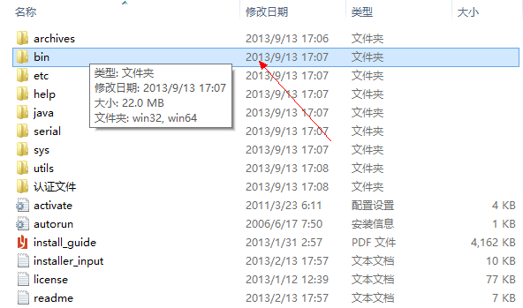
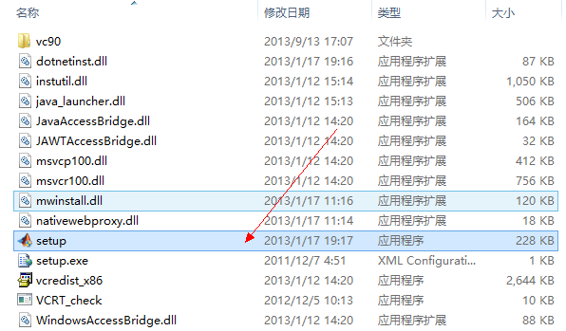
32位电脑MATLAB 2013安装方式

Slide 6
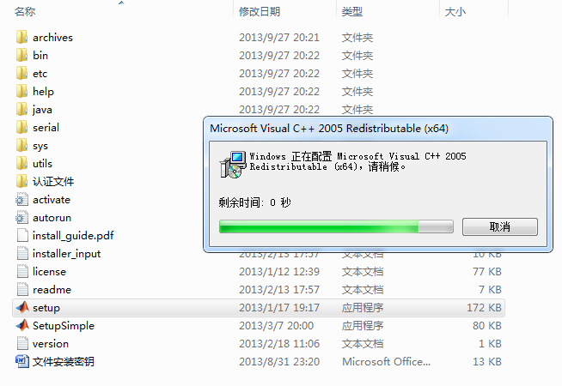
MATLAB 2013安装对话框

Slide 7
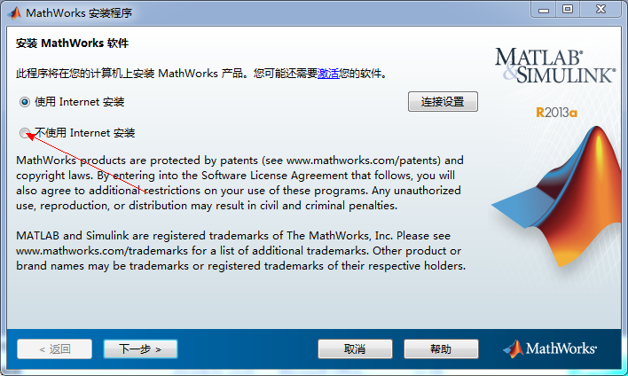
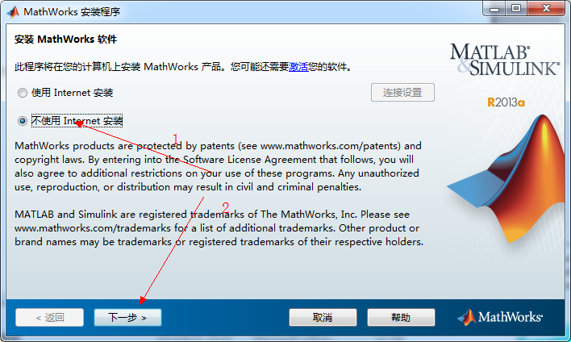
MathWorks安装对话框

Slide 8
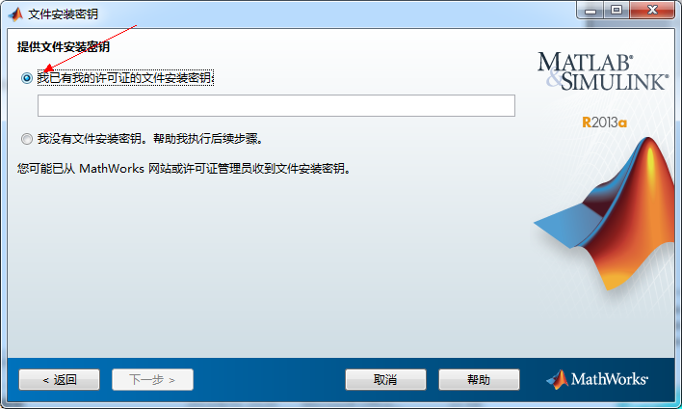
在框内输入：25716-63335-16746-06072，下一步。

Slide 9
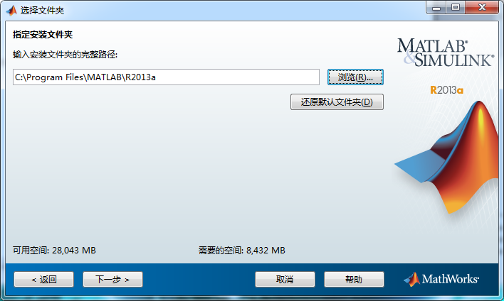
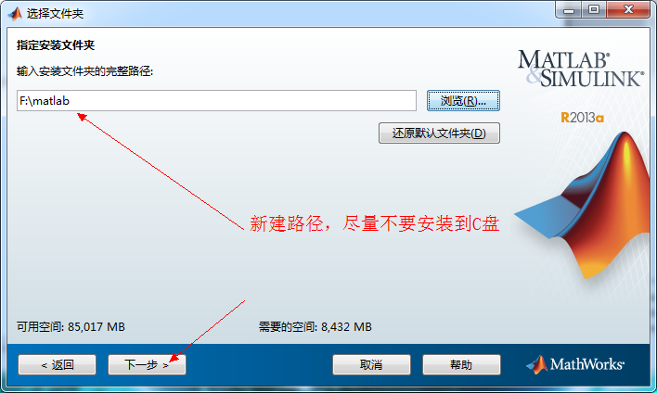
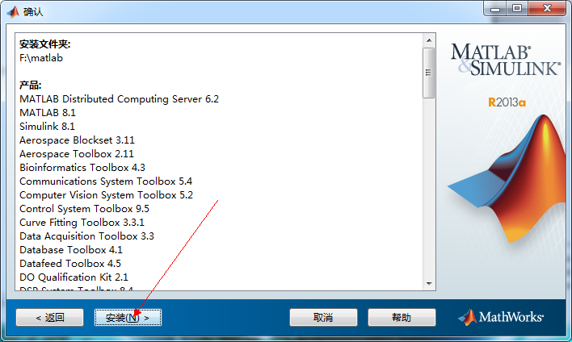
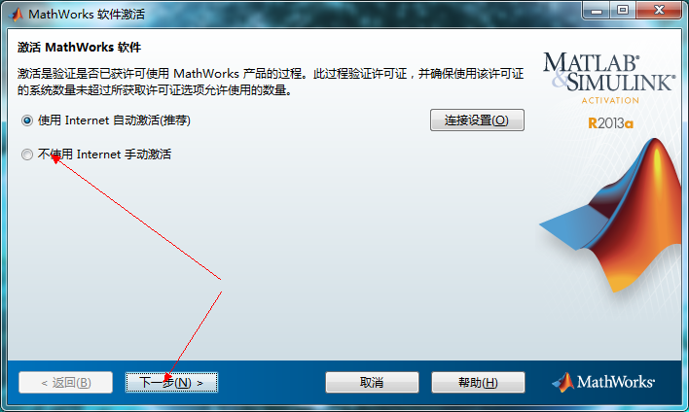

Slide 10
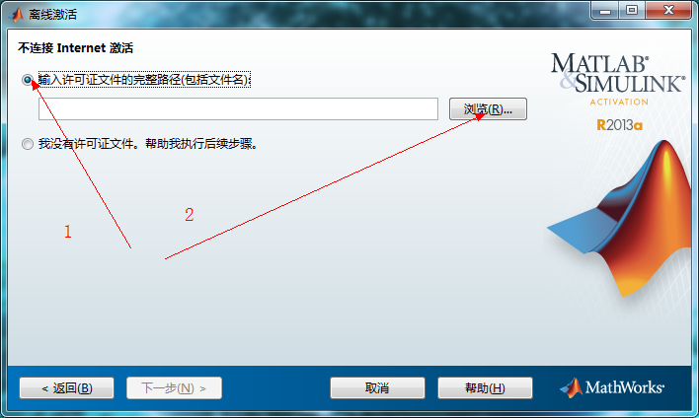
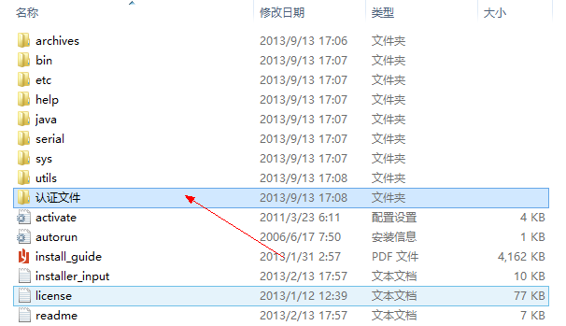
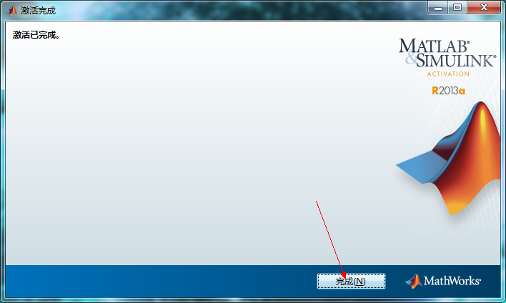
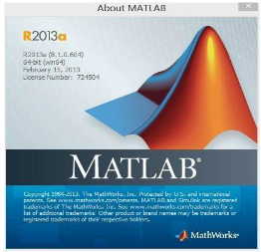
MATLAB 2013启动页面

Slide 11
1.3 MATLAB的目录结构
用户成功将MATLAB安装到D:\MATLAB后，该文件夹中的文件如图1-13所示。用户可以查阅各个文件夹的内容。
文 件 夹 | 说明
bin | MATLAB的可执行文件
extern | MATLAB的外部程序接口
help | MATLAB的帮助系统
ja | MATLAB的国际化文件
java | MATLAB的Java支持程序
lib | 几个库文件
license | MATLAB软件的许可协议
notebook | MATLAB和Word的接口文件
rtw | Real-TIme Workshop软件包
runtime | 运行时库
simulink | Simulink软件包，用于系统的建模和仿真
stateflow | Stateflow软件包，用于状态机的设计
sys | MATLAB所需的工具和系统库
toolbox | MATLAB的各种工具箱
uninstall | MATLAB的卸载程序

Slide 12
1.4 MATLAB的应用窗口
窗口是指某一应用程序的使用界面。在图形界面操作系统中，窗口是其最重要的组成部分之一。下面就来认识MATLAB 2013运行中的一系列具体的应用窗口。
MATLAB 的工作界面，如图1-14所示，主要包括菜单、工具栏、当前工作目录、命令行窗口、工作空间窗口和历史命令窗口。
图1-14 MATLAB的工作界面

Slide 13
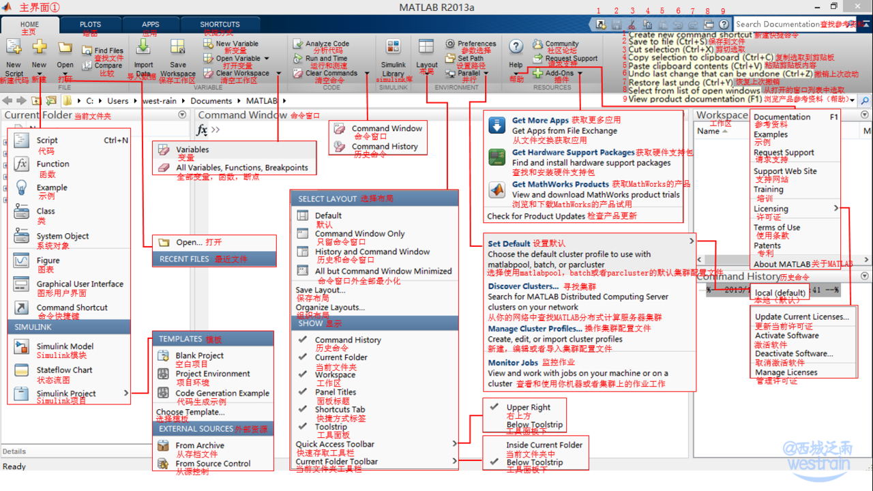
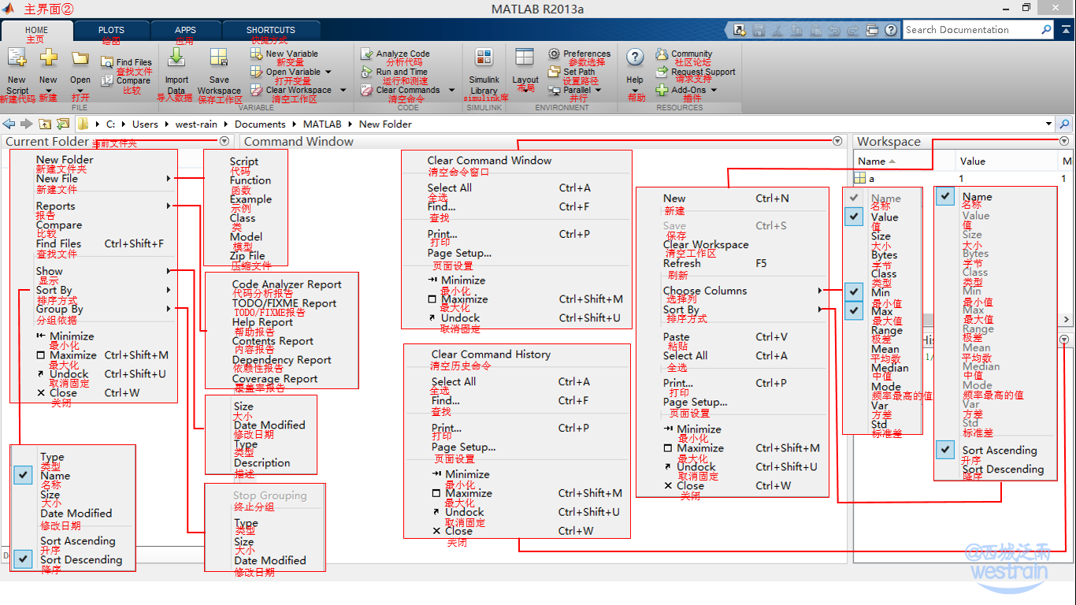
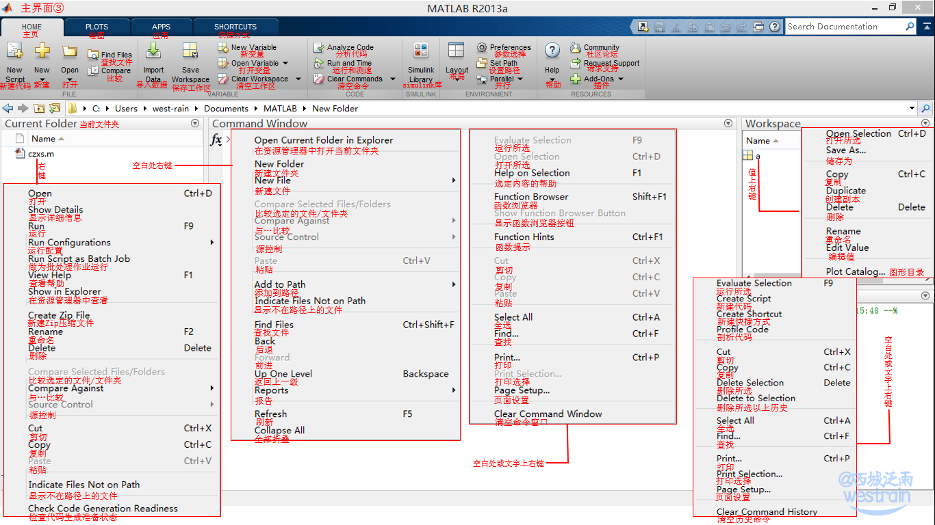
1.4 MATLAB的主界面

Slide 14
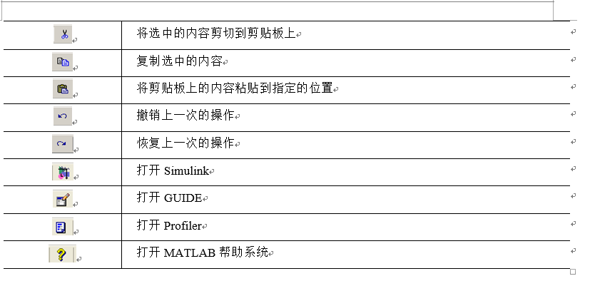
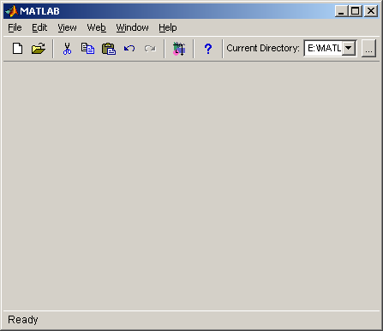
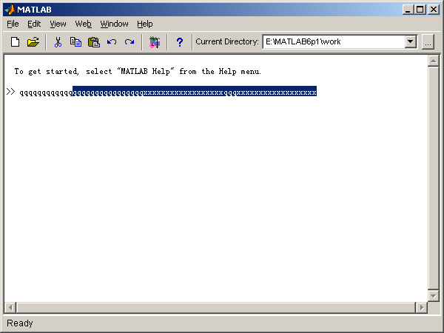
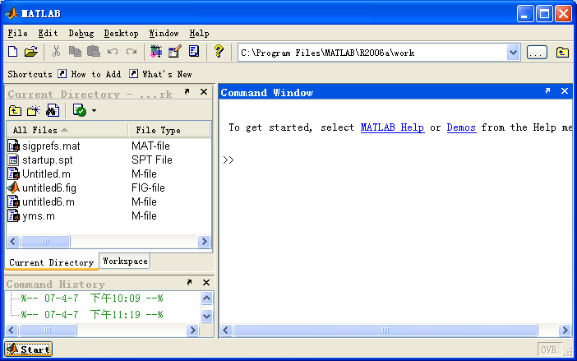
1.4.1 工具栏
表1-2简单列出了工具栏中各个按钮图例及其的功能。

Slide 15
1.4.2 组件窗口
1.命令窗口(Command Window)
MATLAB的命令窗口是用户使用MATLAB进行工作的窗口，同时也是实现MATLAB各种功能的主窗口，MATLAB的各种操作命令都是由命令窗口开始的。用户可以直接在MATLAB命令窗口中输入MATLAB命令，实现其相应的功能。此命令窗口主要包括文本的编辑区域和菜单栏。
2. M文件编辑/调试器窗口(Editor/Debugger)
M文件编辑/调试器是用户在MATLAB中进行程序设计，实现函数功能的重要编辑器之一。
3. 图形窗口
MATLAB的图形窗口是MATLAB绘图功能的基础，使用极其方便。其菜单和工具栏，更是增添了交互处理的功能。
(1) 图形窗口的菜单栏
可以看出，它与桌面平台的File菜单相近，只是增加了图形输出Generate M-file命令、Export Setup、Print Preview和Print命令。
另外，图形窗口的Desktop(桌面)菜单、Window(窗口)菜单和Help(帮助)菜单，与其他系统的大致一样，也比较简单，可以对照学习，在此不再叙述。

Slide 16
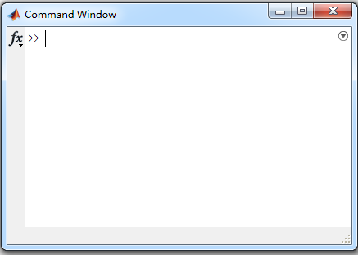
命令窗口

Slide 17
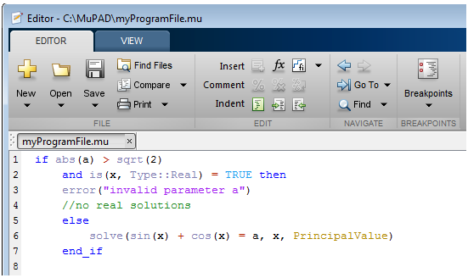
M文件编辑/调试器窗口

Slide 18
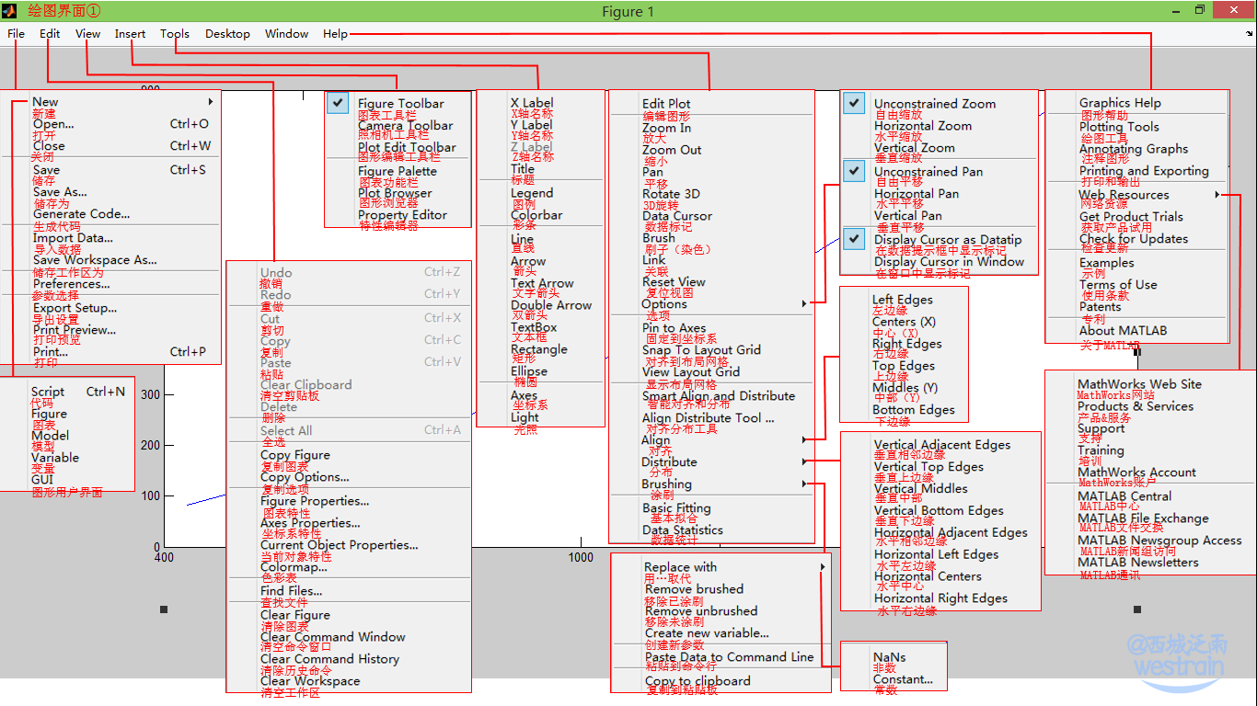
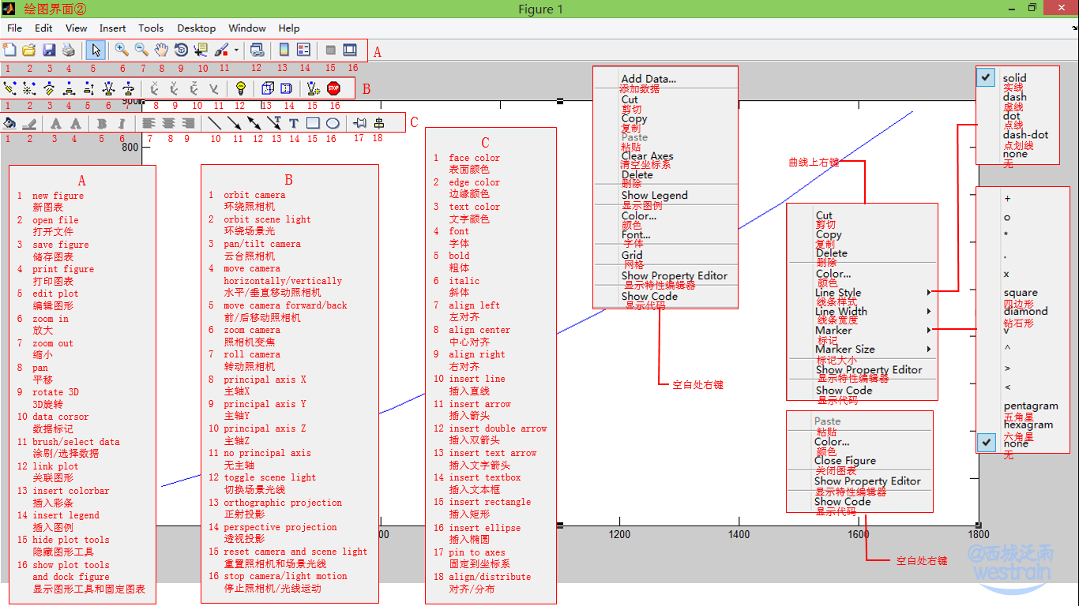
图形窗口

Slide 19
1.5 MATLAB的通用命令
在MATLAB中，有很多的命令经常用到，需要熟练掌握，例如在命令行窗口输入命令：clc，清除命令行窗口中所显示的内容。MATLAB的常用命令，如表1-6所示。
命令 | 说明 | 命令 | 说明
cd | 改变当前目录 | ！ | 调用DOS命令
dir或ls | 列出当前文件夹下的文件 | edit | 打开M文件编辑器
clc | 清除命令行窗口的内容 | mkdir | 创建目录
type | 显示文件内容 | pwd | 显示当前工作目录
clear | 清除工作空间中的变量 | what | 显示当前目录下的M文件、MAT和MEX文件
disp | 显示文字内容 | which | 函数或文件的位置
exit或quit | 关闭MATLAB | help | 获取函数的帮助信息
save | 保存变量到磁盘 | pack | 收集内存碎片
load | 从磁盘调入数据变量 | path或genpath | 显示搜索路径
who | 列出工作空间中的变量名 | clf | 清除图形窗口的内容
whos | 显示变量的详细信息 | delete | 删除文件

Slide 20
1.6 MATLAB的帮助系统
MATLAB提供了非常完善的帮助系统。用户可以通过查询帮助系统，获取函数的调用情况和需要的信息。对于任何MATLAB的使用者，都必须学会使用MATLAB的帮助系统，因为没有人能够清楚地记住上万个不同函数的调用情况，所以MATLAB的帮助系统是学习MATLAB编程和开发最好的教科书，讲解非常的清晰、易懂。下面对MATLAB的帮助系统进行介绍。

Slide 21
1.6.1 命令行窗口查询帮助
在MATLAB中，可以在命令行窗口中通过帮助命令来查询帮助信息，最常用的帮助命令是help。常用的帮助命令如表1-9所示。
命令 | 说明
help | 在命令行窗口进行查询
which | 获取函数或文件的路径
lookfor | 查询指定关键字相关的M文件
helpwin | 在浏览器中打开帮助窗口，可以带参数
helpdesk | 在浏览器中打开帮助窗口，显示帮助的首页
doc | 在帮助窗口中显示函数查询的结果
demo | 在帮助窗口显示例子程序

Slide 22
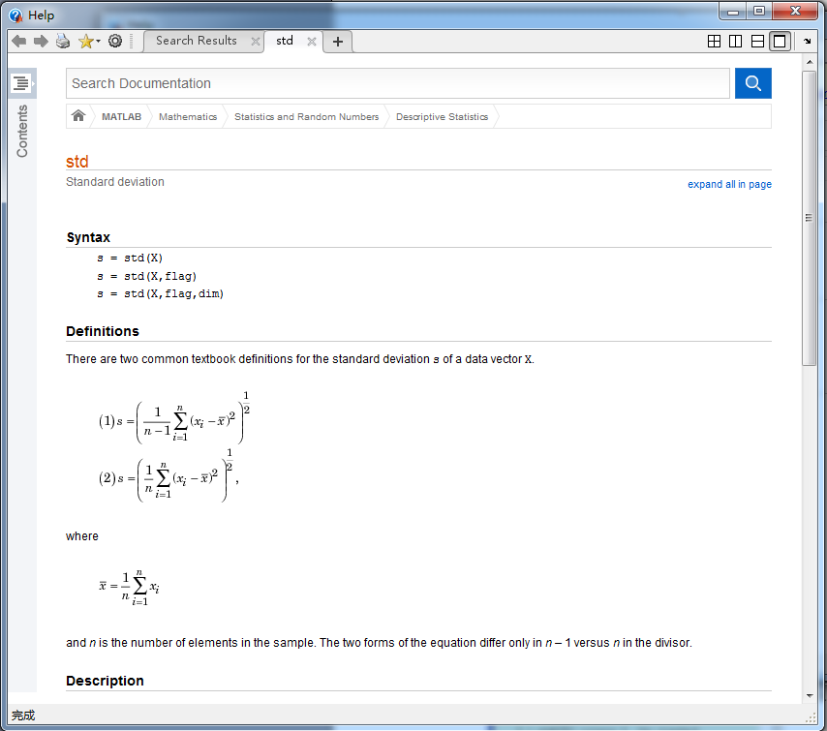
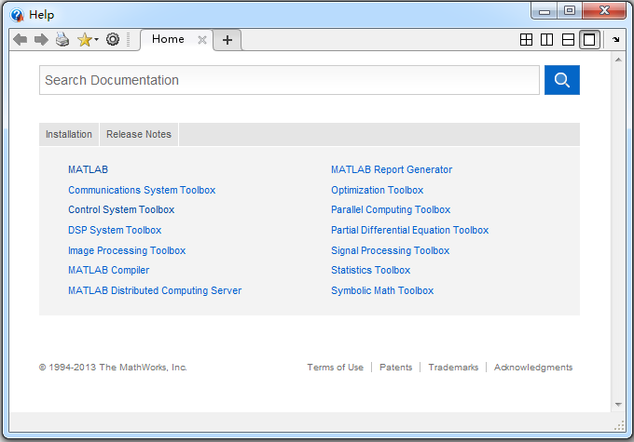
1.6.2 MATLAB 联机帮助系统
用户可以选择MATLAB主界面的Help| Product Help命令，或在命令行窗口输入helpdesk或doc命令后，在浏览器中打开MATLAB的帮助系统，如图所示。MATLAB的帮助系统和以前版本的帮助系统有很大的差别。
MATLAB的查询界面

Slide 23
1.7本章小结
本章着重介绍了MATLAB的基础知识。首先，向用户简要介绍了MATLAB语言本身的历史、安装、启动和卸载过程。接下来，为了使用户能尽早尽快地熟悉MATLAB的操作环境，对MATLAB重要的窗口界面进行了详尽但不繁琐、生动而非死板的介绍。最后，为了有利于用户后面进一步的学习，又对MATLAB语言的联机帮助系统等进行了介绍。对用户来说，本章是全书学习的基础，只有掌握好本章的知识，才能更好地学习后面的内容。

Slide 24
1.8习题
与其他计算机语言相比较，MATLAB语言突出的特点是什么？
MATLAB系统由那些部分组成？
MATLAB操作桌面有几个窗口？如何使某个窗口脱离桌面成为独立窗口？又如何将脱离出去的窗口重新放置到桌面上？
如何启动M文件编辑/调试器？
如何设置当前目录和搜索路径，在当前目录上的文件和在搜索路径上的文件有什么区别？
在MATLAB中有几种获得帮助的途径？

